Slide 1
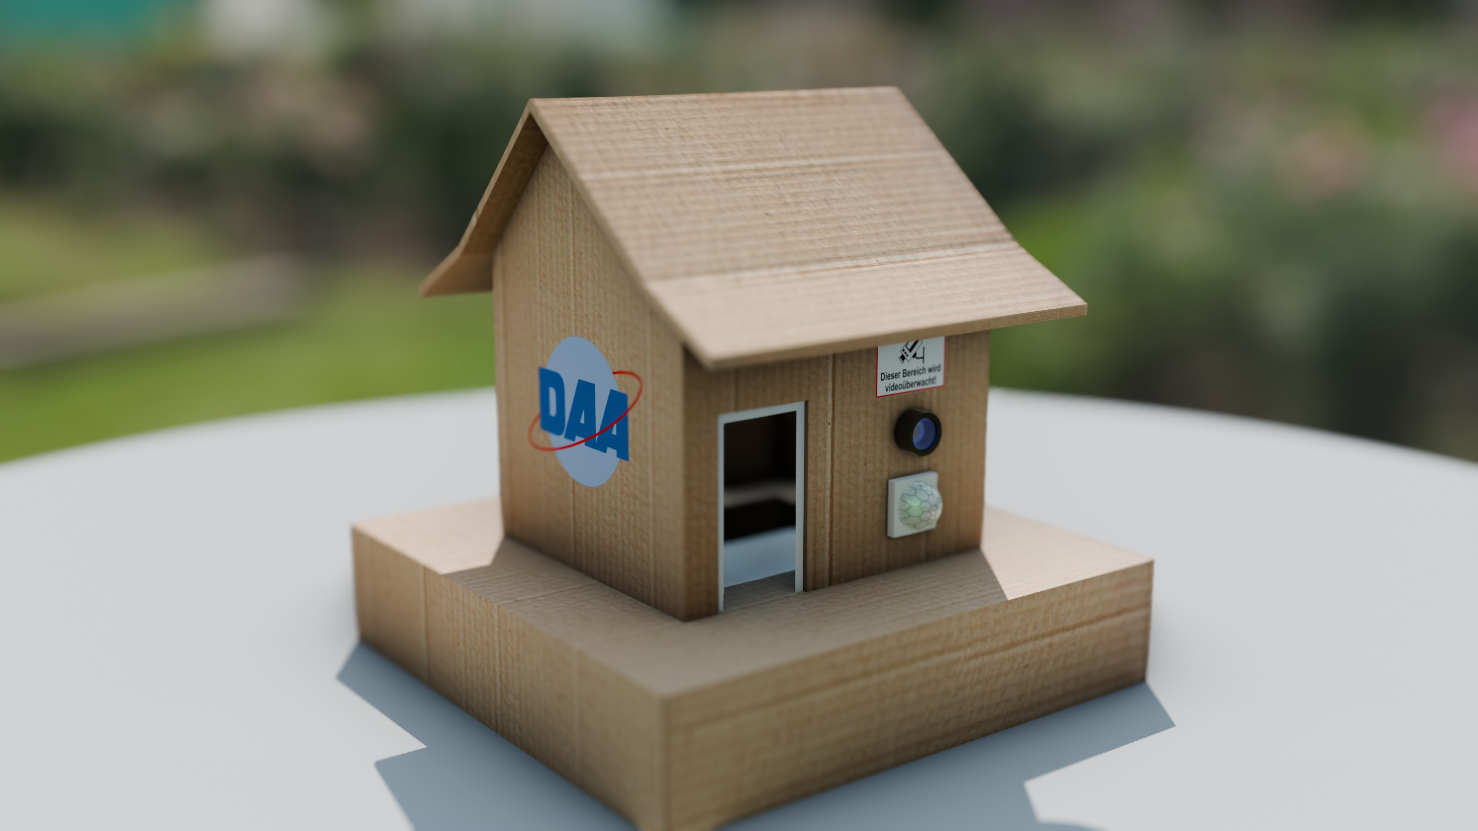
PPI-H.OME-Security

Slide 2
Haupteingang mit einem RFID Key öffnen
Hintereingang mit dem einer Kamera überwachen
Alle Aktivitäten werden auf der Security Seite angezeigt

Slide 3
Haupteingang
Tür mit RFID öffnen
Jedes Login wird auf der Security Website aufgezeichnet

Slide 4
Hintereingang
Bewegungssensor aktiviert eine Kamera
Foto wird aufgenommen
Fotos werden auf der Security Seite angezeigt

Slide 5
Security Website
Alle Aktivitäten werden gelogt

